Slide 1
Camouflage Anything: Learning to Hide using
Controlled Out-painting and Representation Engineering
Biplab Das, Viswanath Gopalakrishnan
IIIT Bangalore
CVPR 2025

Slide 2
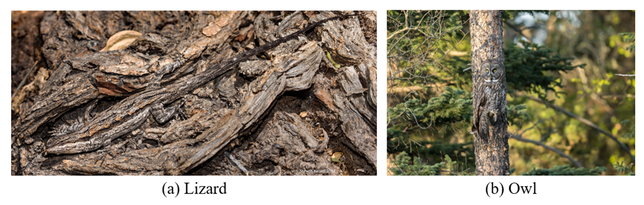
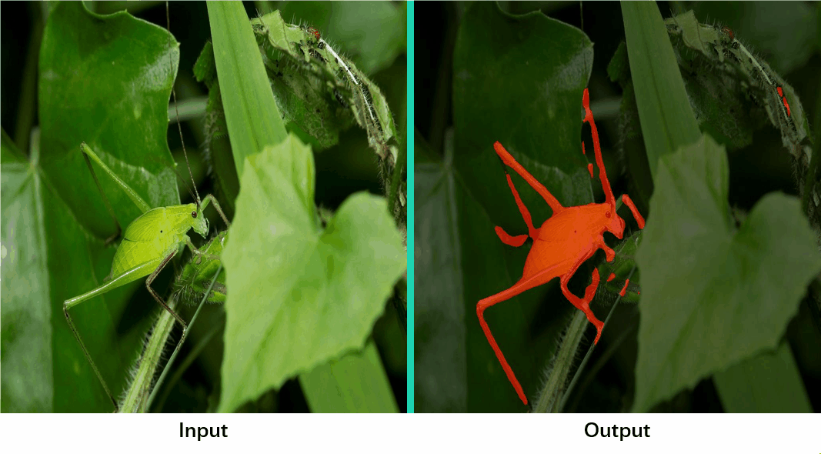
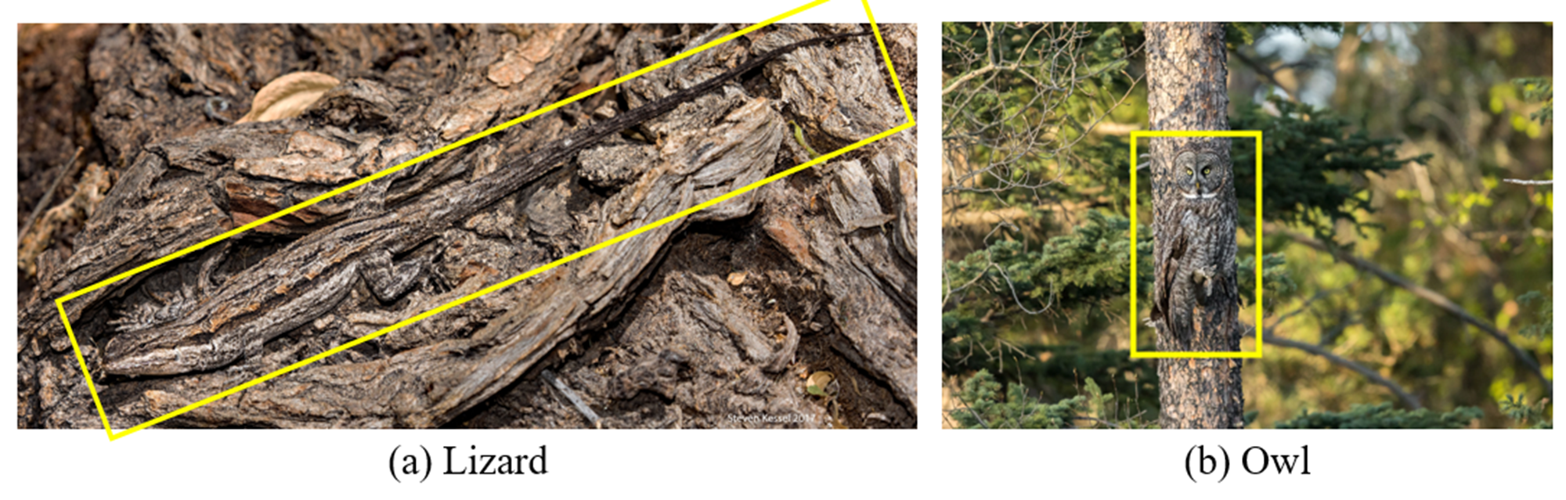
Background
Camouflage
Camouflaged Object Segmentation (COS)
Notes:
Camouflage指的是偽裝，例如動物常常會為了隱藏自己或模仿周圍環境，而將色彩、形狀和紋理進行適應性變化
而在電腦視覺領域，對應的研究叫做『偽裝物體分割』(COS)。它的目標，就是讓電腦能夠像我們人眼一樣，從複雜的背景中找出被刻意隱藏起來的物體。

Slide 3
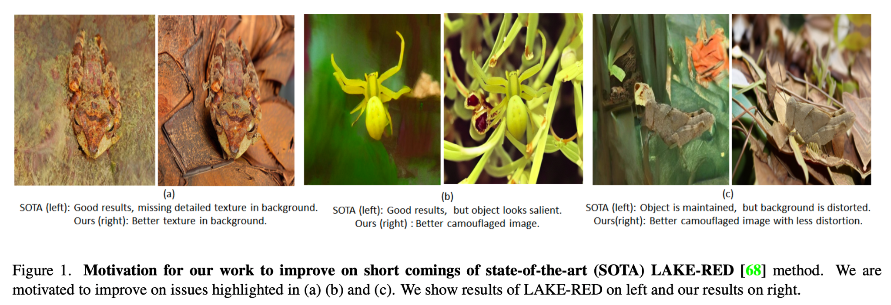
Motivation
SOTA (LAKE-RED) ’s bottleneck:
Missing texture details
Object remains salient
Distorted background
Notes:
然而，COS這個領域的發展長期以來都受到一個很大的限制：缺乏高品質的訓練資料。為了解決這個問題，近年來有研究嘗試用AI來自動生成偽裝圖片，其中目前最好的方法，叫做LAKE-RED。
即使是SOTA，它的生成結果也並非完美。具體來說，它有三個主要問題：
紋理細節不足：生成的背景常常缺乏真實的紋理細節
物體依然顯著：物體雖然經過處理，但視覺上依然很突出
背景扭曲失真：有時候為了配合物體，背景會產生像右圖這樣不自然的扭曲

Slide 4
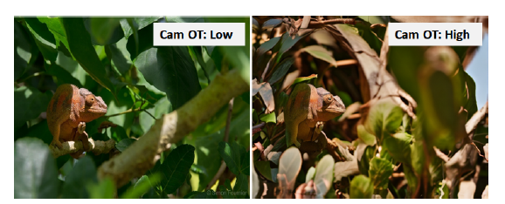
Motivation
Traditional metrics (FID, KID) are fundamentally unsuitable for evaluation camouflage tasks
A better-camouflaged image gets a worse score (higher FID/KID value)
FID/KID: high
FID/KID: low
Notes:
作者還發現了一個問題：過去，我們習慣用 FID 或 KID 這類指標來評價生成模型的好壞，但這些指標無法用來評估偽裝任務。
因為 FID/KID指標是在評估生成的圖片和真實世界的照片有多相似。在大部分真實照片資料集裡，物體都是清晰可見的。而一張完美的偽裝圖片，它的物體卻是模糊不清、與背景融為一體的
也就是說，一張偽裝得越好的圖片，越不像是一張典型的、物體清晰的真實照片，結果FID/KID反而會給它一個更差的分數

Slide 5
Problem
Solution
Insufficient datasets & generation quality
Flawed evaluation metric
A novel framework (CO+RE)
A more reasonable metric (CamOT)
Proving generated data value
Notes:
所以，這篇論文要解決的問題有兩點：
第一，是現有資料集不夠好。
缺少偽裝影像的真實資料，而現有的合成方法（如LAKE-RED）品質又不好。
第二，是評估標準有問題
我們缺乏一個能科學衡量偽裝效果好壞的指標。
為了解決上述的問題，論文提出了三個對應的解決方案
第一，提出了一個名為 CO+RE 的全新生成框架
第二，設計了一個更合理的評估指標 CamOT
第三，他們證明用這個框架生成的資料能夠顯著提升下游分割模型的性能

Slide 6
Related work
Controlling image diffusion models
ControlNet
Synthetic dataset for camouflaged generation
Copy-paste
GAN
Diffusion: LAKE-RED(SOTA)
Representation engineering
Notes:
這篇論文的方法，是建立在三個重要的研究領域之上：
首先是控制擴散模型的技術，這篇論文使用了ControlNet來精準進行空間控制
偽裝影像的合成
傳統方法：直接使用複製貼上
把一個物體從原圖摳出來，然後隨機貼到一個新的背景上
但這種方法產生的影像邊緣很生硬，光影也不對，看起來非常假
GAN：來生成更真實的偽裝影像
但 GAN 的訓練不穩定，而且生成影像的多樣性有限
近年來使用：Diffusion，例如剛剛提到的LAKE-RED，但他生成的影像還是有缺陷，所以論文提出了新框架
首先從一個大型資料庫 (LAION) 中檢索出與前景物體語意相關的背景知識，然後利用這些知識來引導一個「向內繪製」(In-painting) 模型，在物體內部填上偽裝的紋理。
最後，論文在框架中使用了表示工程進行語意層面的控制。
它的核心思想是，我們可以在完全不重新訓練或微調模型的情況下，去編輯和控制模型腦中的『概念』。
他透過直接對模型內部的『語意向量』進行數學運算。比如，我們可以找到代表『誠實』這個概念的向量，然後把它加到模型的思考路徑中，讓模型回答問題時更誠實。

Slide 7
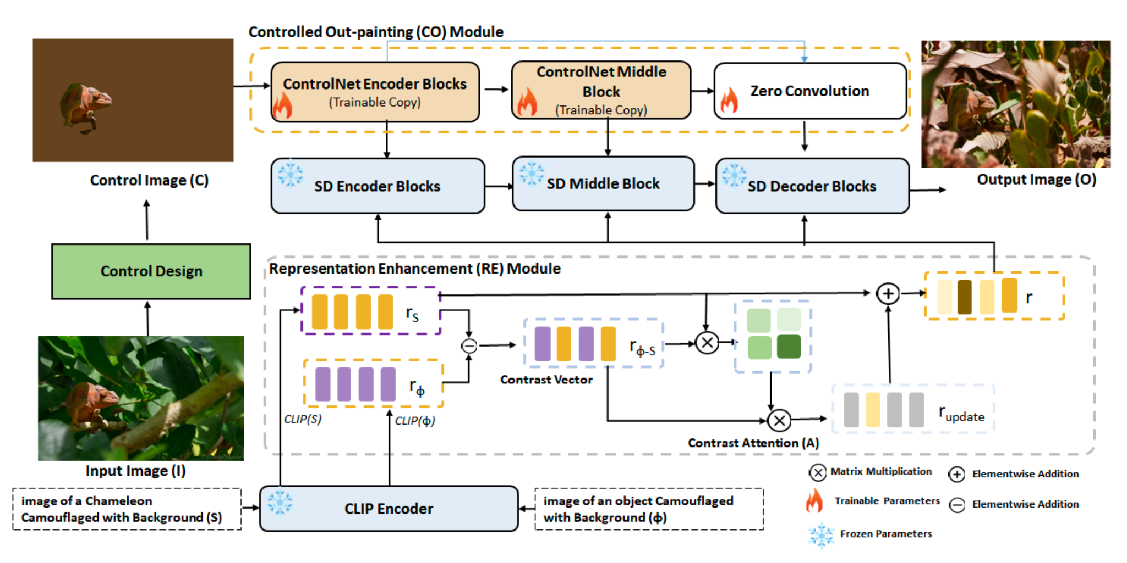

Method
Representation enhancement (RE): semantic control
Controlled out-painting (CO): spatial control
Notes:
這張圖是論文框架的總覽。
我們輸入的是一個前景物體圖片和它的遮罩 (Mask)，輸出的是一張完整的偽裝影像
RE (表示增強) 模組，負責『語意控制』，強化「偽裝」這個概念的語意。來控制要畫什麼
CO (可控向外繪製) 模組，則負責『空間控制』，來控制畫在哪裡

Slide 8
Method
Representation enhancement (RE): semantic control
Define Contrastive Prompts
Source Prompt: Image of a chamelon camouflaged with background
Null Prompt: Image of an object camouflaged with background
Vectorize
Convert both prompts into semantic vectors (r_{s},r_{ф}) using CLIP
Vector Subtraction (r_{ф-s})
Reinforce Instruction (r)
Notes:
首先我們看負責『語意控制』的RE模組。它的目標是產生一個比單純的文字更精準的指令，避免語意上的模糊。
它的執行流程可以分為以下幾步：
第一步：定義對比提示。 系統會設定兩個prompt，一個是包含具體物體名稱的『來源提示』，例如『一隻變色龍偽裝在背景中』；另一個是比較模糊的『空提示』，例如『一個物體偽裝在背景中』。
這個prompt是由系統自己產生的，系統只需要知道要被偽裝的那個物體的「類別名稱」(Class Name)，例如 "lizard" (蜥蜴), "。這個類別名稱通常是跟著輸入圖片一起提供的
第二步：向量化。 這兩個提示詞會被輸入到CLIP的文字編碼器中，轉換成各自的語意向量。
第三步：向量相減。 系統會將這兩個向量相減，它能夠有效地『抵銷』掉兩個句子中共有的模糊概念（比如『偽裝在背景中』），從而『提取』出最核心、最具區分度的概念（也就是『變色龍』本身）。」
τ(P_s) 向量裡包含了「變色龍」+「偽裝」+「背景」等資訊，而 τ(P_null) 向量裡包含了「物體」+「偽裝」+「背景」等資訊。兩者相減，那些共通的、比較模糊的概念（如 "偽裝在背景中"）就被抵消了，而最關鍵、最具區分性的概念——"變色龍" 這個具體物體的語意——就被凸顯和提純了。這個 V_c 就是一個高度濃縮的、關於「如何讓一隻變色龍進行偽裝」的語意精華。
第四步：強化指令。 最後，這個被提取出的『概念向量』會透過注意力機制，被重新注入回原始的指令中，形成一個被強化過的、更無歧義的最終指導。
透過上述步驟，我們強化了「偽裝」這個概念的語意。這份指令將被送入擴散模型，指導它進行創作。

Slide 9
Method
Controlled out-painting (CO): spatial control
Control image C
Foreground area: use the original object's pixels
Background area
During training: filled with a neutral gray color to learn texture generation
During inference: filled with the object's average color
Notes:
再來我們來看負責『空間控制』的CO模組。
這裡作者提出了一個與以往SOTA完全不同的思路。
過去的方法用的是In-painting (向內繪製)，它的邏輯是『改變物體來適應背景』。
而論文的方法用的是Out-painting (向外繪製)，它的邏輯是『創造背景來適應物體』，這給了模型更大的創作自由度和更好的效果。
而實現這一切的關鍵，我們需要這張Control image C作為ControlNet的輸入，它的生成流程如下：
首先，在前景物體區域，系統會利用物體的遮罩 (Mask)，像素值被設定為前景物體本身的顏色
在背景區域
訓練時 (Training): 背景被填上一個固定的灰色。這讓模型專注於學習「如何在物體周圍生成紋理」這個基本能力。
推論時 (Inference): 背景被填上前景物體的平均顏色。這就等於給了模型一個非常強的初始暗示，極大地降低了模型生成協調背景的難度。這就是他們在實驗部分提到的 "+BG" (Background Priming) 策略。
最終產出的這張Control image C被輸入到 ControlNet 的編碼器中。ControlNet 會從中提取出物體的輪廓、位置、顏色等空間結構資訊。
前面 RE 模組產生的「強化指令 τ_c」被輸入到 Stable Diffusion 的 UNet 中，作為語意指導。
兩者結合，Stable Diffusion 就會在 ControlNet 的嚴格空間約束下，以及 RE 模組的清晰語意指導下，一步步地從噪聲中生成出最終的偽裝影像。

Slide 10
Method
Representation enhancement (RE): semantic control
Controlled out-painting (CO): spatial control

Slide 11
Method
CamOT
CamOT measures the distance between the feature distributions of the foreground and the background
Calculation process
Feature Extraction (DinoV2)
Distribution Modeling (GMM)
Distance Calculation (Wasserstein Distance)
A smaller distance means a better camouflage effect
Notes:
為了解決FID指標的問題，作者設計了新的評估指標CamOT。
它的核心思想非常直觀：不再與外部資料集比較，而是直接衡量圖像內部，也就是前景物體和它緊鄰的背景，在深層特徵上的相似度。
它的計算流程分為三步：
首先提取特徵
然後對特徵分佈進行建模，
最後計算兩個分佈之間的距離。距離越近，就代表偽裝得越好。

Slide 12
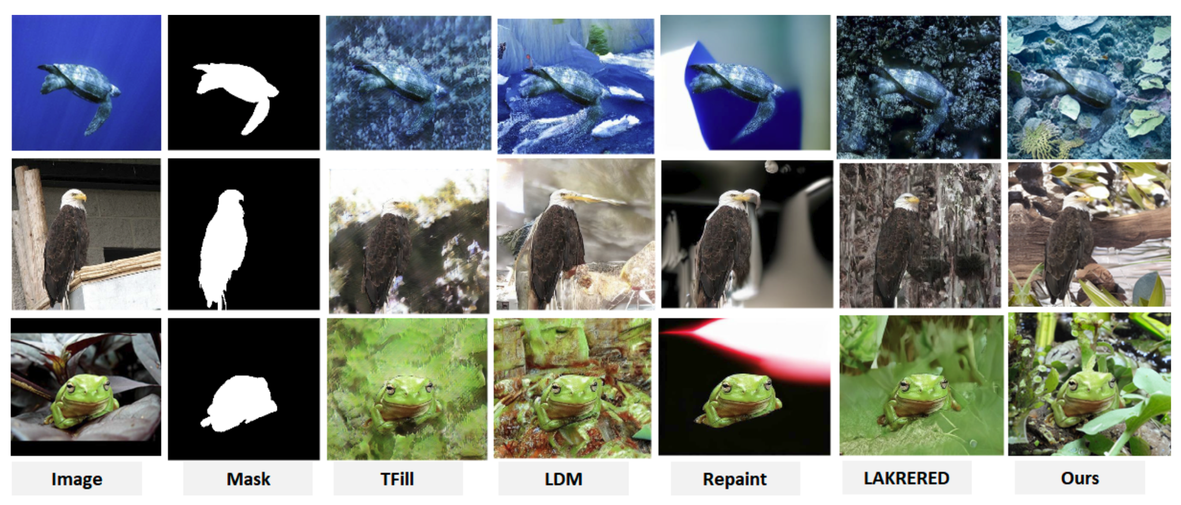
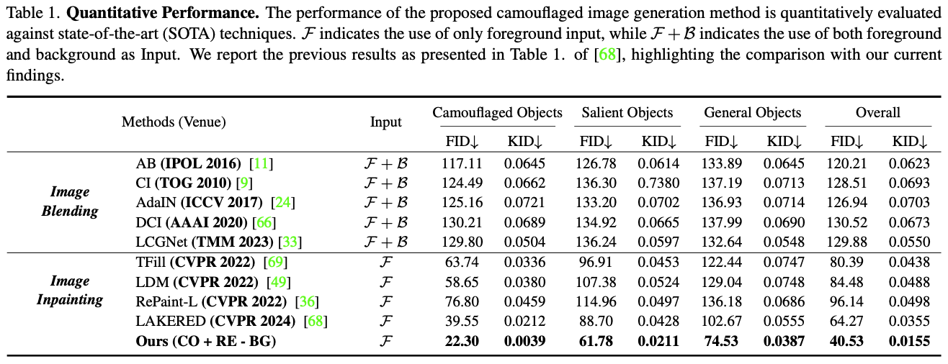
Experiments
Comparison results
Notes:
在實驗部分，論文使用了COD10K資料集進行訓練，並在一個包含偽裝、顯著和一般物體的綜合測試集上進行評估。比較的對手包含了當前的SOTA，LAKE-RED
在所有的測試集上 (COD, SOD, SEG)，論文的方法 (Ours) 都取得了最低的 FID 和 KID 分數
圖片：我們也可以清楚看到，相比LAKE-RED，論文生成的影像在紋理、背景融合度和真實感都比較好。

Slide 13
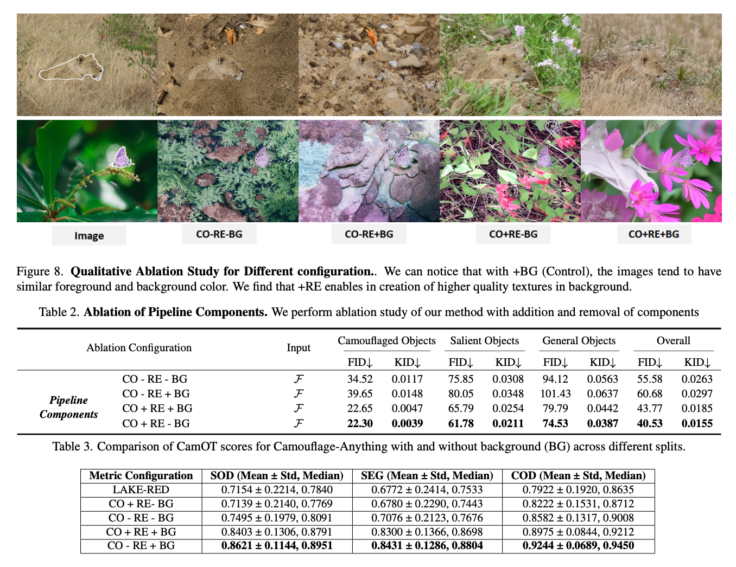
Experiments
Ablative study
Notes:
為了證明他們的方法有效，作者進行了消融實驗。
結果顯示，無論是拿掉RE模組、CO模組，還是背景顏色預塗的技巧，模型的性能都會顯著下降。
主要發現：
w/o RE (去掉表示增強模組)：性能顯著下降。證明 RE 對於生成高品質語意至關重要。
w/o CO (去掉可控向外繪製)：性能大幅下降。證明 ControlNet 的精準空間控制是必要的。
Ours -BG (使用灰色背景，而不是物體平均色)：性能不如最終版本。證明用物體平均色來「預塗」背景 (+BG) 這個小技巧非常有效。
Ours +BG (完整模型)：取得了最好的成績。

Slide 14
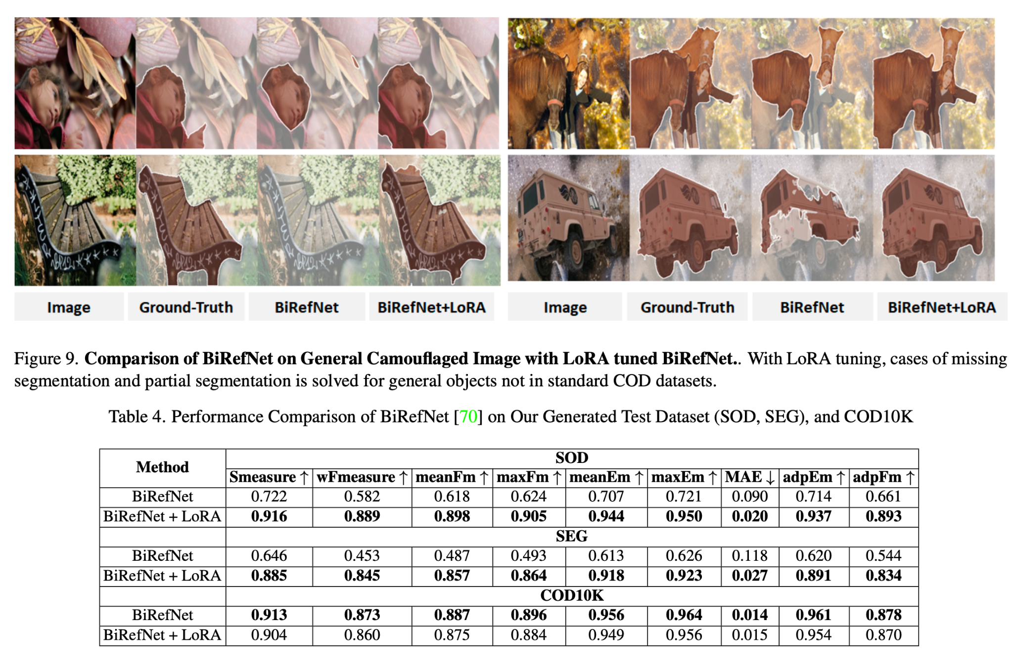
Experiments
BiRefNet + LoRA
Notes:
作者要證明他們的方法具有真實的實用價值。
他們選擇了一個強大的偽裝物體分割模型 BiRefNet，用自己生成的合成資料集，對這個預訓練好的 BiRefNet 進行了輕量化的LoRA 微調 (LoRA fine-tuning)，然後在真實的測試集上評估微調後的模型，其分割準確率有沒有提升
結果顯示，BiRefNet 在經過 LoRA 微調後，它在 SOD 和 SEG 資料集上的所有分割指標 (S-measure, wFmeasure, MAE 等) 都獲得了巨大提升

Slide 15
Conclusion
This work makes 3 key contribution to camouflaged image generation and visual understanding:
Apply Controlled Out-painting and Representation Engineering (CO+RE) to create realistic camouflaged images
Introduce CamOT, an innovative evaluation metric addressing the limitations of traditional metrics like FID and KID
Through LoRA-based fine-tuning of the robust BiRefNet baseline, it enhance the segmentation quality for generic camouflaged objects across diverse scenarios.
Notes:
最後，總結這篇論文的貢獻：
第一，論文提出了一個全新的CO+RE框架，可以生成品質更好的偽裝影像。
第二，論文提出了新的評估指標CamOT，解決了傳統指標的限制。
第三，論文證明它們的解決方案是真正有效的，也就是使用他們的框架生成的資料，能夠顯著提升下游分割模型的性能

Slide 16
Thank you

